Slide 1
Казино “Прибежище афериста”
Проект Голованова Дмитрия и коломейцева Арсения

Slide 2
Введение
Цель: создать казино, используя flask, jinja, js, реализовав некоторые популярные азартные игры
Проект решает следующие задачи: необходимость написать проект для лицея, получить опыт работы с библиотекой flask

Slide 3
Три рулетки

Slide 4
Две слотмашины

Slide 5
Три случайных игры
Монетка
Кости

Slide 6
Наперстки

Slide 7
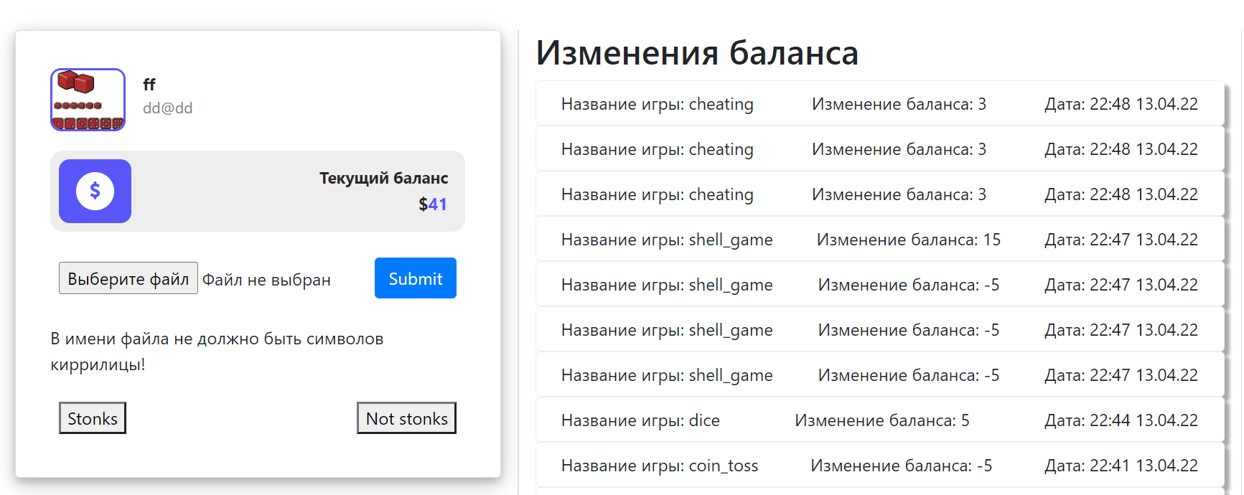
Прекрасный профиль

Slide 8
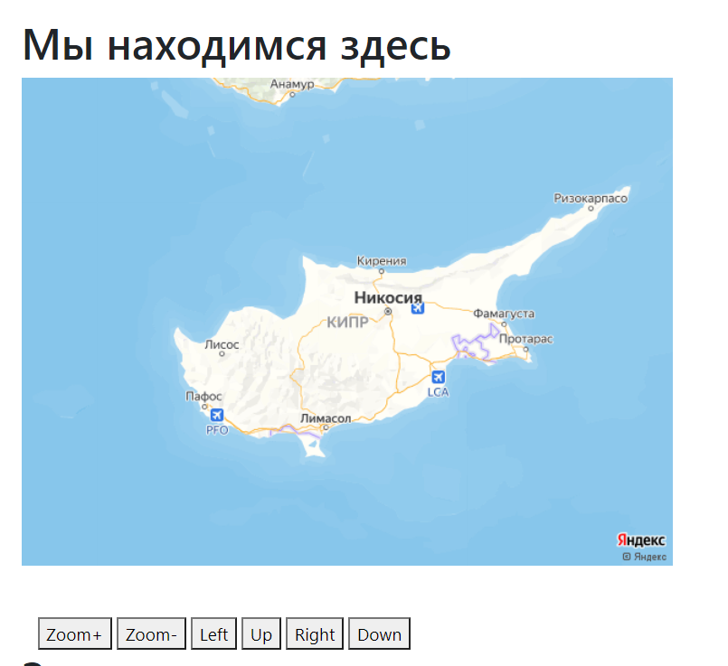
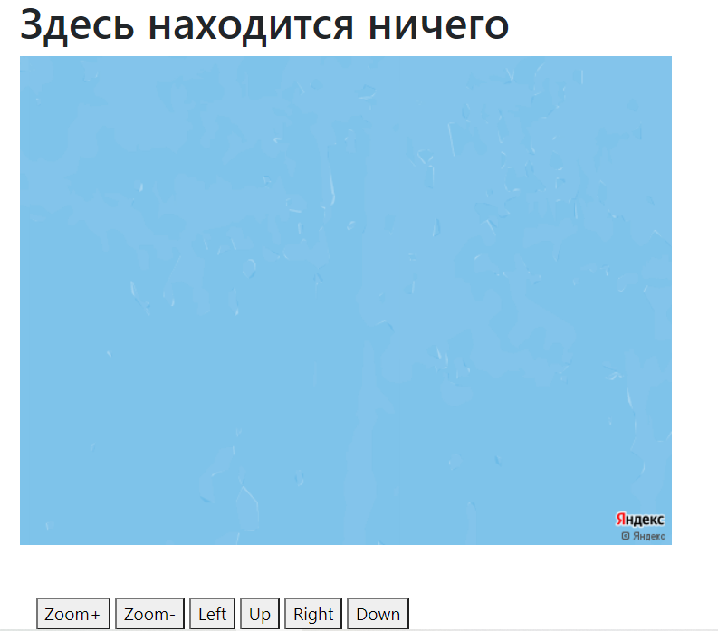
«О нас» с картами
И управление картами

Slide 9
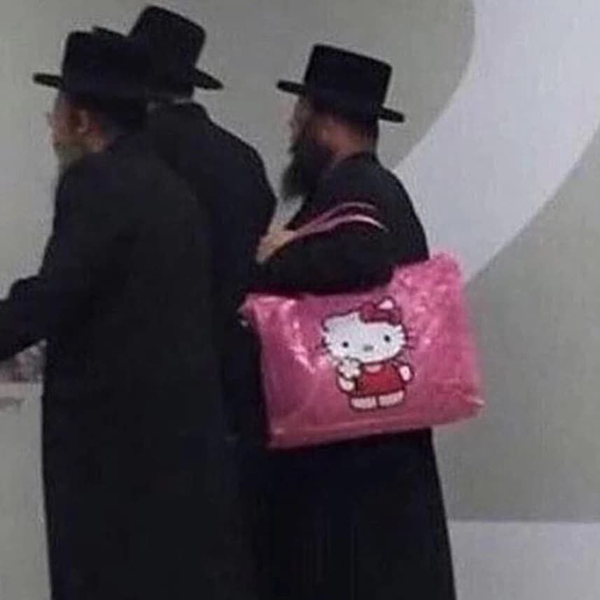
НЕ играйте в казино
Я, Арсений и наша совместная биполярка уходим с нажитыми на пользователях доллАрами
Есть кста фильм 95 года «Казино», он офигенный

